Slide 1
군 장병의 성희롱인식에 영향을 미치는 요인
201721902 경찰학과 심찬보
201720839 경찰학과 권오선

Slide 2
목차
1
2
3
4
5
문제제기
연구방법
분석결과
결론
발표자의 생각

Slide 3
문제제기
사회에서는 성희롱문제가 지속적인 문제제기가 되었고 이에 따른 대응이 이루어짐
폐쇄성
집단적
강한 위계질서
BUT
군대에서의 성희롱 피해자들은 신고나 문제제기를 하는 것이 어려움.

Slide 4
문제제기
*군대에서의 성희롱=권력형 성희롱
제대 후 사회에서도 같은 범죄를 저지를 가능성 多
2012
국가인권위원회
*군대의 성희롱과 그 영향요인에 대한 조사는 외부기관에만 의존하여 실시함(국방부단독x)
피해자의 신고 율
5.6%
Why?
1.공동생활을 하고있는 점에서 신고로 인한 변화가 쉽게 감지되어 피해자의 신변 노출
2.가해자가 보고를 받는 선임일 가능성
3.보복의 대한 두려움과 군 형사조직에 대한 불신
4.폐쇄적인 조직에서 계속 함께 근무해야 하는 상황
5.작전수행을 위해서는 인권침해도 감수해야 한다는 왜곡된 인식
6.여성만이 피해자가 될 수 있다는 뿌리 깊은 통념으로 인한 남성 피해자들의 침묵

Slide 5
연구방법(사전연구)
*군대內에서 성희롱 영향요인에 대한 연구는 실시된 바가 없음*
2017년 한부대內
사병과 직업군인을 포함한 520명을 대상
국외에서 실시된 연구or대학생이나 일반 시민을 대상으로 한 연구를 참고
인구사회학적요인
영향요인:
연령, 성별, 신분, 복무기간, 결혼상태, 자녀유무, 딸의 유무, 여성 남매(자매)유무, 종교, 종교적 신념, 가정형편
조사참여자들은 연구의 목적과 내용 익명성 자발적 참여 등을 고지한 동의서에 서명
불성실한 답변을 한 21명의 설문지를 제외하고 총 499명의 설문지가 분석됨 으로서 응답률을 96%
군생활 만족도, 음주회식 정도, 공감능력, 성평등의식, 자존감, 일상적 긴장, 자기 통제력

Slide 6
연구방법
공감능력
성 평등의식
자존감
이창호 外(2014) 연구에서 사용된 7개 항목 척도 사용
이승현 外(2015)의 청소년 사이버 폭력 연구에서 사용된 10개 항목의 척도를 사용
1999년 한국여성개발원이 개발한 [한국형 남녀평등의식검사]
일상적 긴장
자기통제력
이승현 외(2015)연구의 12개 문항 5점 척도 응답 사용
최수형 과 박현수(2015)의연구에서 사용된 12개 문항을 통해 측정

Slide 7
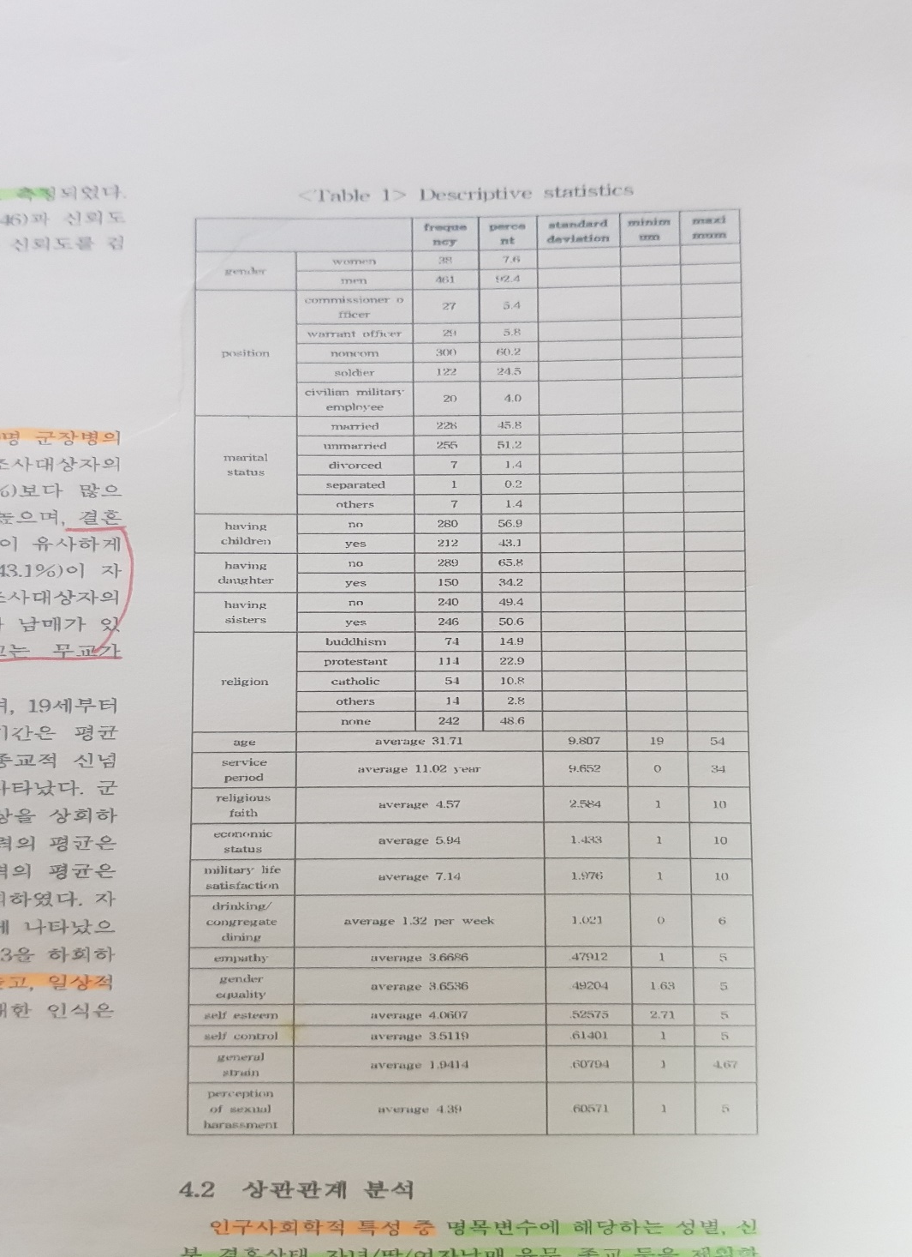
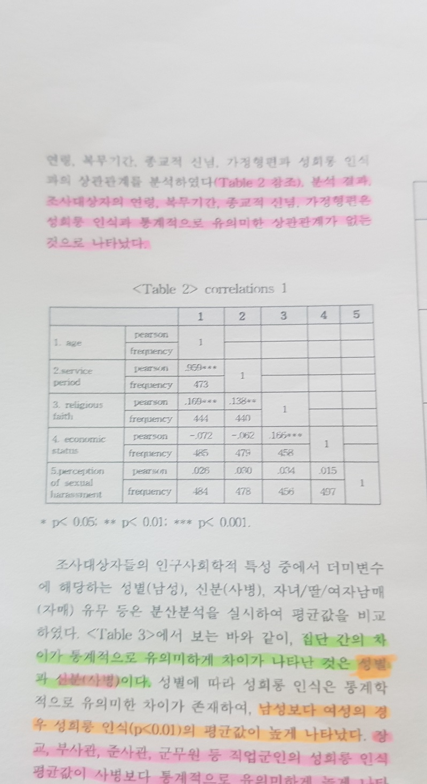
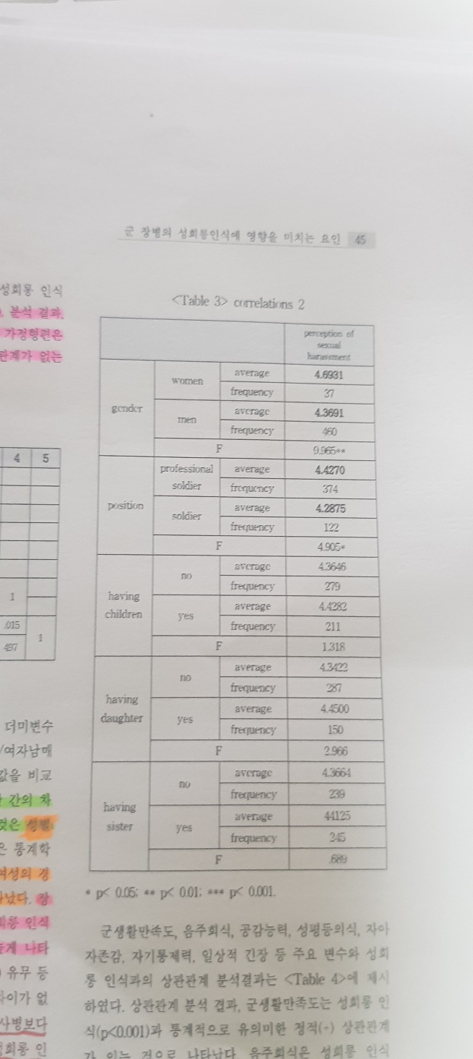
연구방법

Slide 8



결론
<
성평등에 대한 인식
<
일상적 긴장, 음주회식 자리가 증가할수록
성평등에 대한 인식
성 평등의식, 공감능력이 증가할수록
성평등에 대한 인식

Slide 9
결론(정책 제언)
군 장병의 일상적 긴장을 완화 시킬 수 있는 건강하고 건전한 여가활동을 관장하는 담당자를 지정하고 구체적인 방안을 수립
군 장병의 성 평등 의식을 강화할 수 있는 교육이 개발-시행되어야 함.
공감능력을 발전시킬 수 있는 프로그램을 도입
군 장병들의 의견을 반영한 음주-회식 문화 개선 방안 개발이 필요

Slide 10
발표자의 생각
*성희롱을 포함한 모든 범죄들은 군대를 포함한 모든 곳에서 발생할 수 있다고 생각합니다.
* 학교생활 또는 일상생활을 하면서 자기자신이 “범죄에 대해서 안일하게 생각하고 있지 않은가?”를 고민해보고 항상 경각심을 가져야 한다고 생각합니다.

Slide 11
감사합니다

